Slide 1
BÀI 4 SỬ DỤNG KÍNH HIỂN VI QUANG HỌC

Slide 2
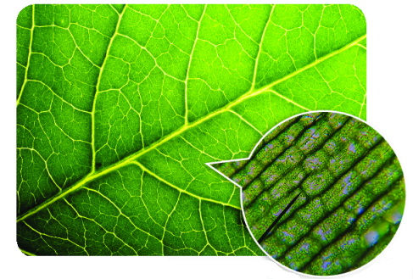
Dùng kính lúp ta có thể quan sát được gân của lá cây, nhưng có quan sát được tế bào của lá cây không?

Slide 3
1.Tìm hiểu về kính hiển vi quang học

Slide 4
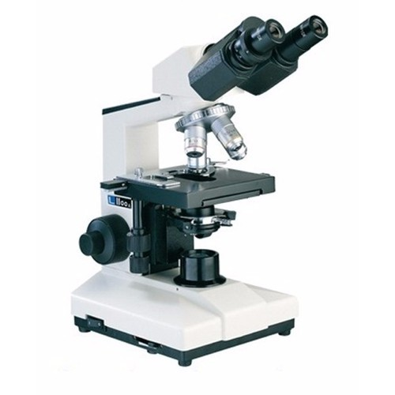
Chỉ ra các bộ phận chính của kính hiển vi
Thân kính
Thị kính
Đĩa quay gắn các vật kính
Vật kính
Ốc to
Bàn kính
Ốc nhỏ
Đèn chiếu sáng
Chân kính

Slide 5
Chân kính
Thị kính: để mắt vào quan sát
Ống kính
Đĩa quay: gắn các vật kính
Vật kính: kính sát với vật cần quan sát
Thân kính
Kính hiển vi
Ốc to
Ốc điều chỉnh
Ốc nhỏ
Nơi đặt tiêu bản để quan sát, có kẹp giữ
Bàn kính
Đèn chiếu sáng
Tập trung ánh sáng vào vật mẫu

Slide 6
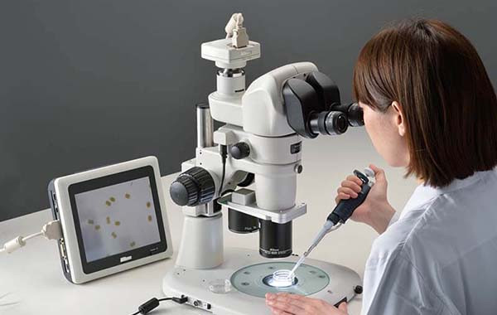
Nêu công dụng của kính hiển vi quang học
- Kính hiển vi quang học có thể phóng to ảnh của vật mẫu từ 40 – 3000 lần.
- Kính hiển vi giúp ta nhìn được những gì mắt không thấy được.

Slide 7
Thảo luận cặp đôi
Nhiệm vụ:
Những mẫu vật nào sau đây không thể quan sát bằng kính lúp mà phải dùng kính hiển vi quang học? Giải thích tại sao?
Côn trùng (ruồi, kiến, ong,…)
Giun, sán dây
Các tép cam, tép bưởi
Các tế bào thực vật, động vật

Slide 8
2. Sử dụng kính hiển vi quang học

Slide 9
Cách sử dụng kính hiển vi quang học
Bước 1: Chọn vật kính thích hợp theo mục đích quan sát.
Bước 2: Điều chỉnh ánh sáng cho thích hợp với vật kính.
Bước 3: Đặt tiêu bản lên bàn kính, dùng kẹp để giữ tiêu bản. Vặn ốc to theo chiều kim đồng hồ để hạ vật kính gần sát vào tiêu bản (cẩn thận không để mặt của vật kính chạm vào tiêu bản).
Bước 4: Mắt nhìn vào thị kính, tay phải từ từ vặn ốc to theo chiều ngược lại (vặn lên) cho đến khi nhìn thấy vật cần quan sát.
Bước 5: Điều chỉnh bằng ốc nhỏ để nhìn rõ vật nhất.

Slide 10
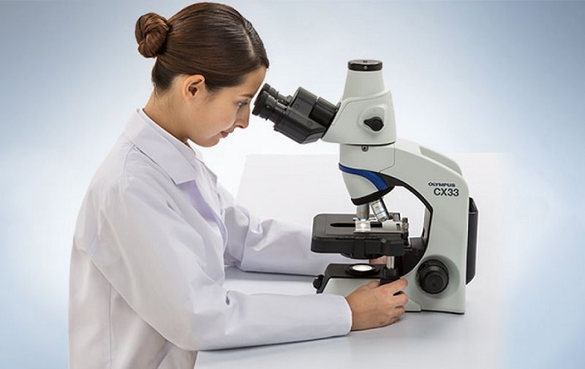
HOẠT ĐỘNG NHÓM
Nhiệm vụ: Quan sát tế bào lá cây bằng kính hiển vi quang học
Trình bày các thao tác trước khi tiến hành quan sát.
Mô tả các tế bào lá cây mà em nhìn thấy

Slide 11
3.
Bảo quản kính hiện vi quang học

Slide 12
Bảo quản kính hiển vi quang học
Khi di chuyển kính hiển vi, một tay cầm vào thân kính, tay kia đỡ chân đế của kính. Phải để kính hiển vi trên bề mặt phẳng.
Không được để tay ướt hay bẩn lên kính hiển vi.
Lau thị kính và vật kính bằng giấy chuyên dụng trước và sau khi dùng.

Slide 13
BÀI TẬP CỦNG CỐ
Câu 1. Hệ thống phóng đại của kính hiển vi bao gồm
A. thị kính, vật kính.
B. chân kính, thân kính, bàn kính, kẹp giữ mẫu.
C. ốc to (núm chỉnh thô), ốc nhỏ (núm chính tinh).
D. đèn chiếu sáng, gương, màn chắn sáng.

Slide 14
Câu 2. Quan sát vật nào dưới đây cần phải sử dụng kính hiển vi?
A. Con ong.
B. Con kiến.
C. Tế bào biểu bì vảy hành.
D. Tép bưởi.

Slide 15
Câu 3. Tế bào thịt quả cà chua có đường kính khoảng 0,55 mm. Để quan sát tế bào thịt quả cà chua thì chọn kính hiển vi có độ phóng to nào dưới đây là phù hợp?
A. 400 lần.
B. 40 lần.
C. 1 000 lần..
D. 3 000 lần.

Slide 16
NHIỆM VỤ VỀ NHÀ
1. Học bài.
2. Hoàn thành các bài tập trong SBT
3. Chuẩn bị trước bài 5: Đo chiều dài

Slide 17
THANKS!

